Slide 1

¿Qué es CSS?

Slide 2


CSS
Cascading Style Sheets

Slide 3
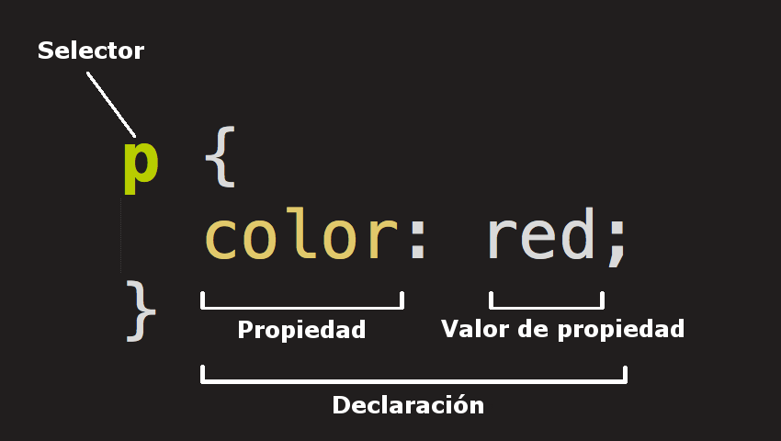
Sintaxis básica

Slide 4
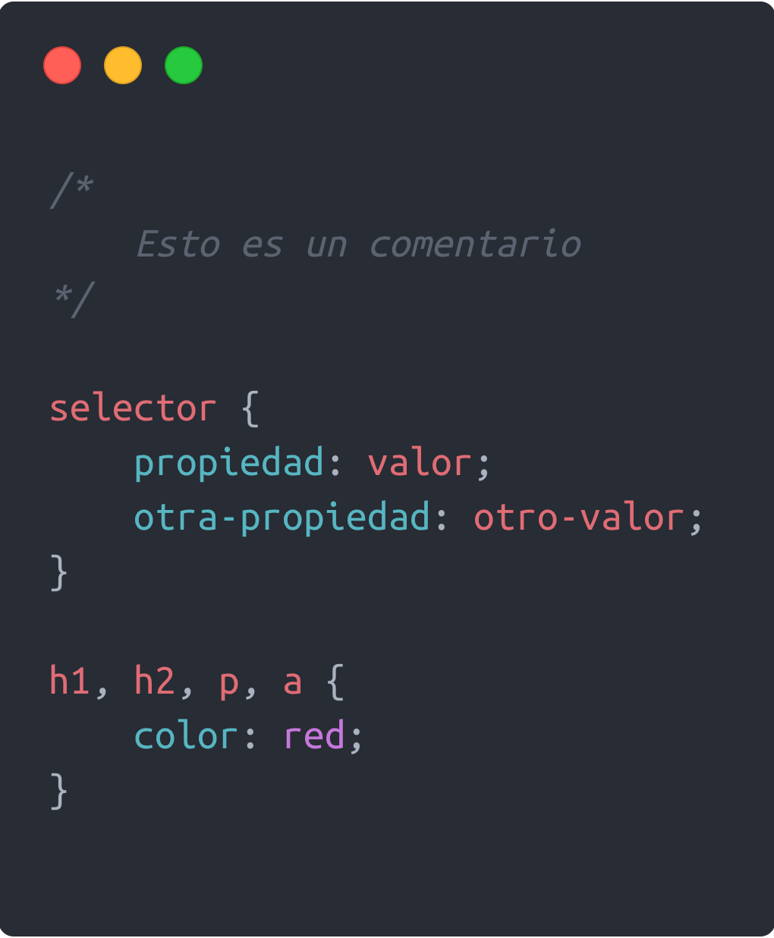
Sintaxis básica

Slide 5
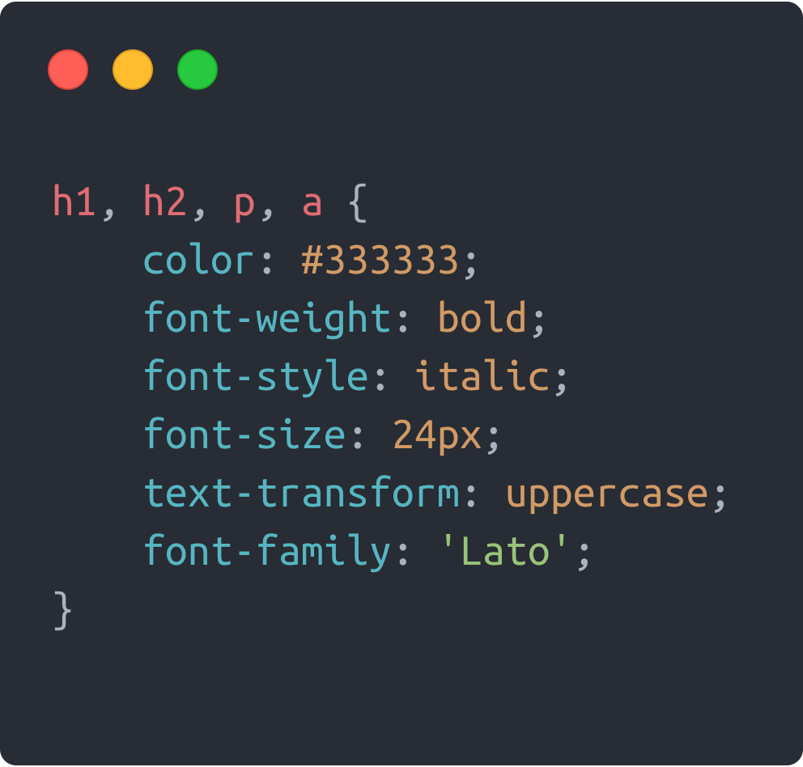
Propiedades texto

Slide 6

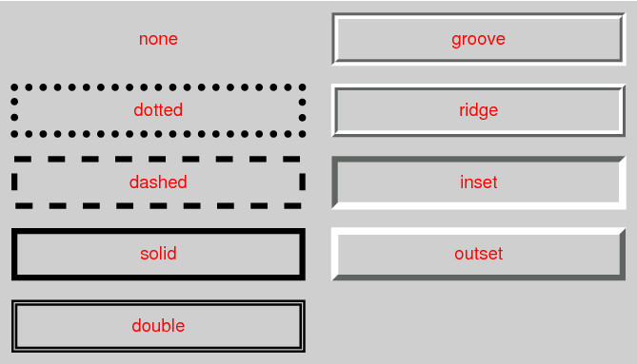
borders

Slide 7
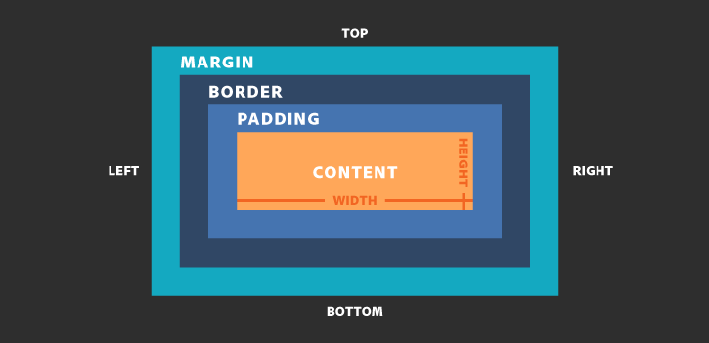
box model

Slide 8
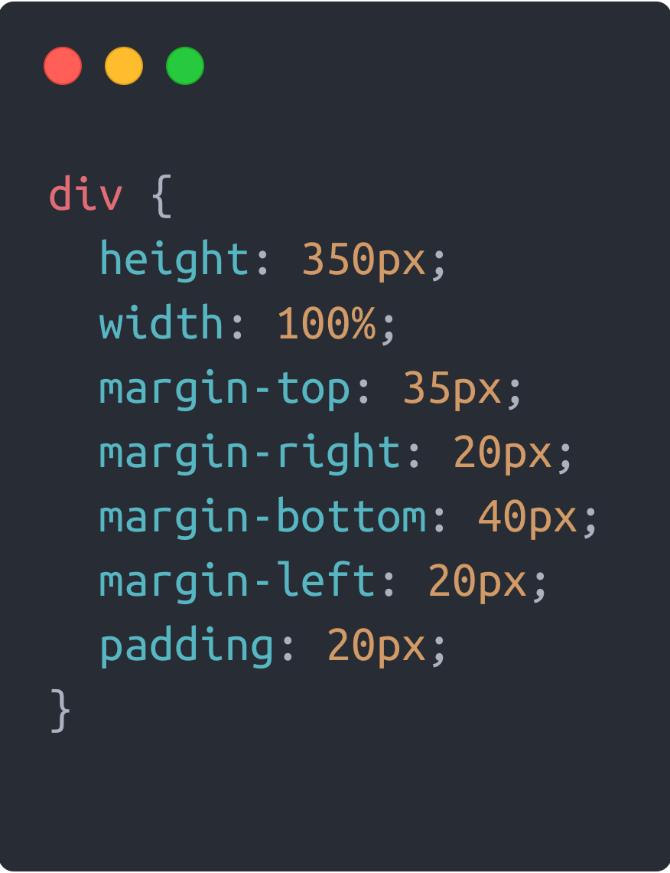

Slide 9
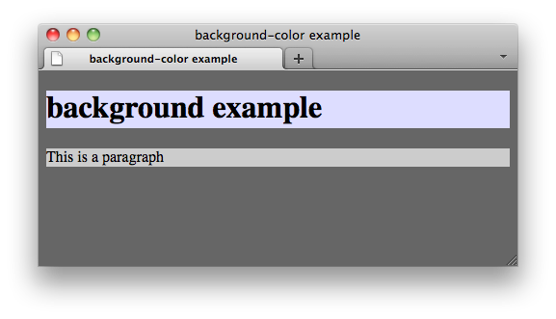
backgrounds

Slide 10
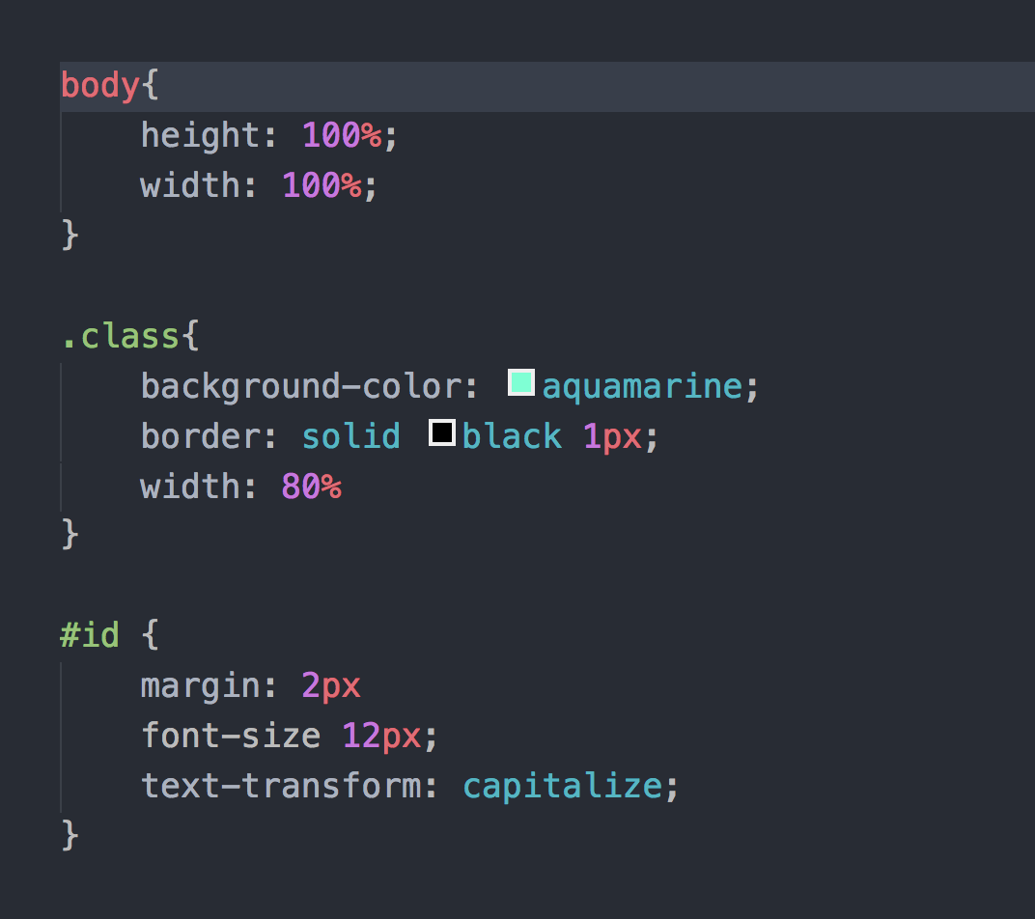
Selectores
Por Tag
Por clase
Por Id

Slide 11
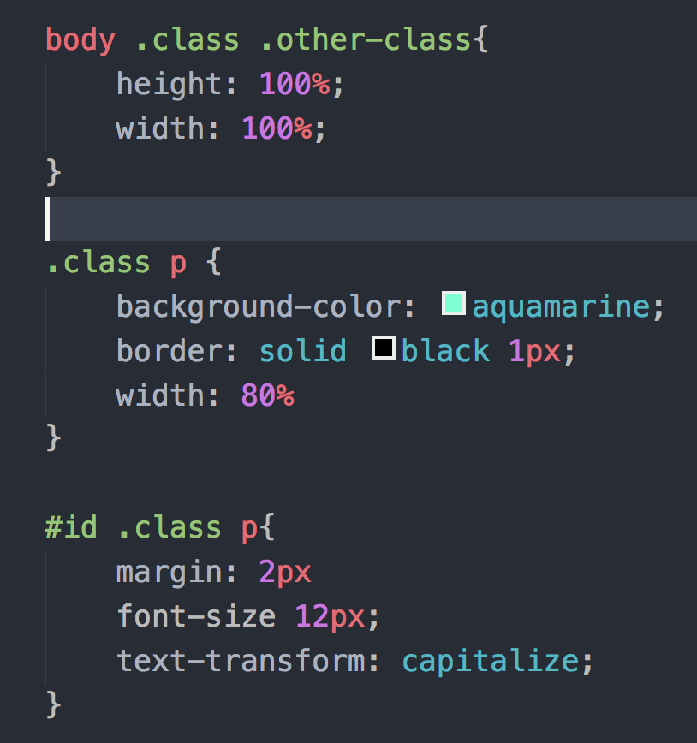
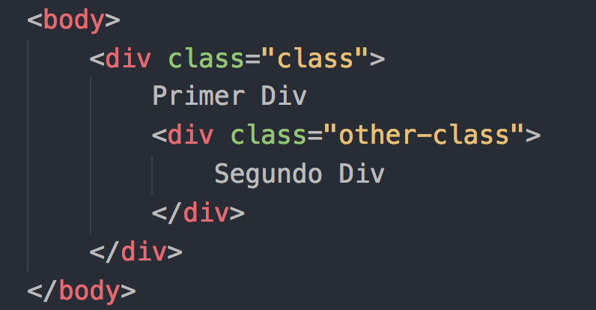
Selectores avanzados

Slide 12
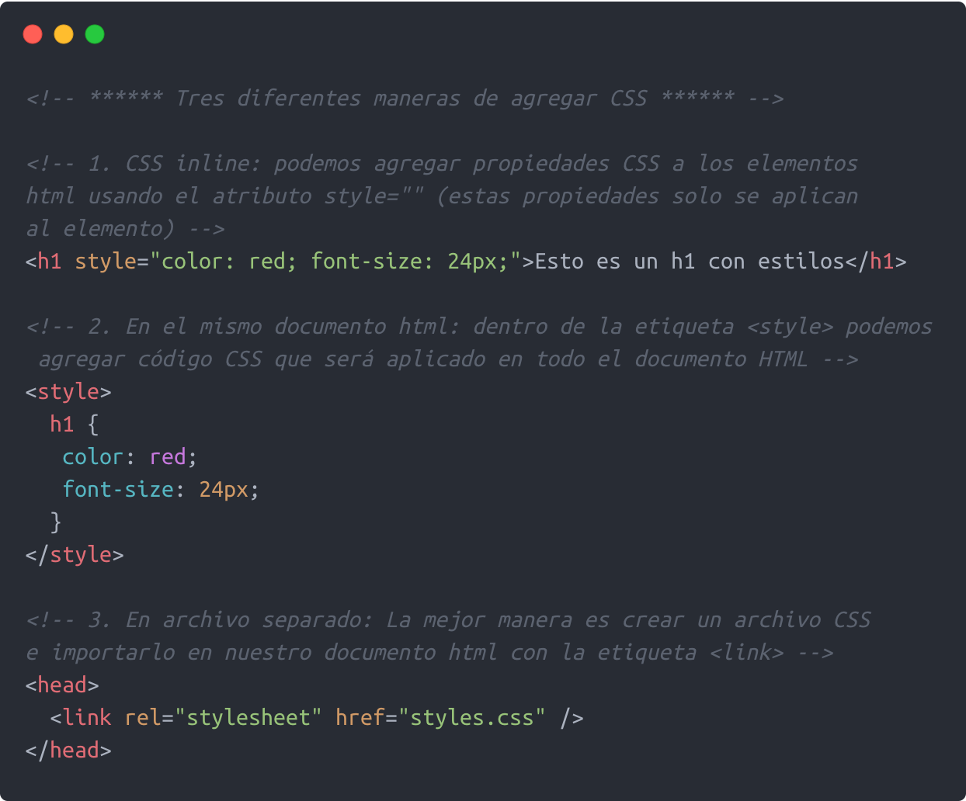
Asignando CSS a elementos HTML

